Slide 1

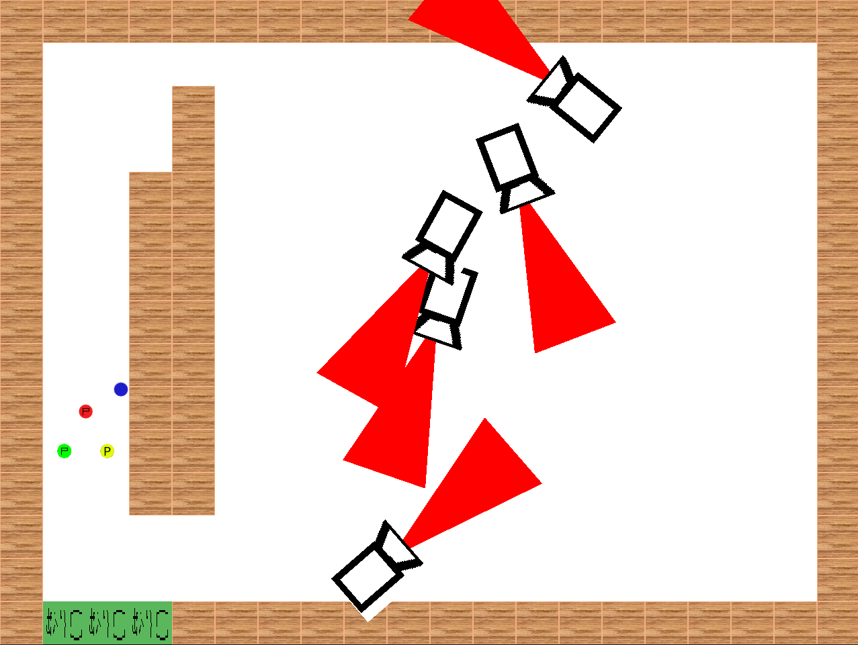

AGENT 3
協力なしでは出られない
GROUP 28

Slide 2
AGENT 3
協力なしでは出られない
GROUP 28

